Slide 1
Kabihasnang Klasiko ng Greece

Slide 2
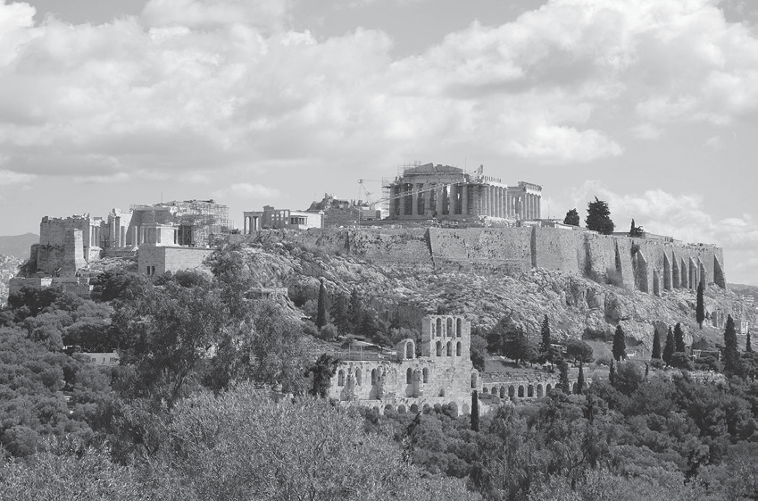
Klasikong Greece
Ang Greece ang itinuring na “Sinilangan ng Kanluraning Sibilisasyon” dahil sa kakaibang kulturang nalinang na naging batayan ng mga taga-Kanluran.
Pagsapit ng 800 BCE, isang yunit pampolitika ang nabuo na tinawag na lungsod-estado o polis.
Ang polis ay binubuo ng tatlong bahagi:
  Acropolis. Makikita sa mga acropolis ang templo at gusaling pampubliko. Karaniwang matatagpuan ito sa matataas na pook tulad ng burol o maliit na bundok at pinalilibutan ng pader.
Carole Raddato from FRANKFURT, Germany, CC BYSA
2.0 via Wikimedia Commons

Slide 3
Klasikong Greece
  Agora. Pamilihan na matatagpuan sa ibaba ng acropolis.
  Chora. Binubuo ng mga nakapaligid na kanayunan. Kadalasan, ang lawak ng teritoryo ng chora ay tinatayang nasa 50 hanggang 500 milya kuwadrado at tinitirahan ng mahigit 20,000 na mamamayan.
Carole Raddato from FRANKFURT, Germany, CC BYSA
2.0 via Wikimedia Commons

Slide 4
Klasikong Greece
Iba’t iba ang sistema ng pamamahala sa bawat polis:
  Monarkiya. Ang hari, sanggunian, at kapulungan ng mga mamamayang lalaki ay ang tatlong institusyong pampolitika na bumubuo sa mga lungsod-estado. Nakasalalay sa hari ang pamamahala at kapangyarihan habang ang mga desisyon naman sa mga kasong kaugnay sa isang pamilya o angkan ay nasa poder ng sanggunian at kapulungan ng mga mamamayang lalaki.
  Aristokrasya. Pinamamahalaan ng maliit na pangkat ng pamilyang maharlika na nagmamay-ari ng mga lupain. Kinalaunan, umusbong ang pangkat ng mayayamang mangangalakal sa ibang lungsod at nakipag-alyansa sila sa mga aristokratikong pinuno upang mamahala sa mga lungsod-estado. Ang nabuo ay pamamahalang tinawag na oligarkiya na pinamunuan ng ilang makapangyarihang tao.

Slide 5
Klasikong Greece
Iba’t iba ang sistema ng pamamahala sa bawat polis:
  Tiraniya. Ang pamumuno ng isang tirano ay hindi namamana—bagkus ay nagmula sa personal niyang lakas. Mula sa mga uri ng pamahalaang ito, umunlad ang mga pagbabago sa pamamahala na nagbigay-daan sa pagsilang ng demokrasya. Maliban sa pamamahala, nagkaroon din ng panibagong estratehiya ng pakikidigma ang mga Griyego. Sa pagkalat ng kaalaman sa pagpapanday ng bakal, ang mga pangkaraniwang tao ay nagkaroon ng pagkakataong gumamit ng armas na dati ay tanging mayayaman lamang ang maaaring makagamit. Ang mga armas na ito ay malaking tulong sa pagbibigay-proteksiyon sa mga polis.

Slide 6
Ang Athens
Sa baybayin ng kapatagan ng Attica sa may Timog-Silangang bahagi ng Greece matatagpuan ang lungsod ng Athens. Ang lupaing ito ay dahan-dahan at mapayapang nasakop ng mga Ionian. Nakilala ang Athens sa larang ng kultura. Tinatawag itong dakilang sentro ng kulturang Griyego.
Itinuring ang mga Athenian na guro sa lahat ng mga Griyego na kanilang lahi. Ipinagmalaki nila ang kanilang husay bilang artista, makata, manunulat, at paham. Nakilala ang Athens sa pagtatatag ng sistema ng pamamahala na tinatawag na demokrasya.
Sa ilalim ng demokrasya, binigyan ng karapatan ang mga mamamayan na makilahok sa paglikha ng desisyon sa pamahalaan. Gayunpaman, tanging ang malalayang kalalakihan lamang ang kinikilala bilang mamamayan ng Athens. Ang kababaihan, dayuhan, at mga alipin ay hindi kinikilala bilang mga mamamayan at mayroon lamang kaunting karapatan.

Slide 7
Ang Athens
Mga Unang Lider ng Athens:
Draco
Naging archon (opisyal ng pamahalaan) si Draco noong 621 CE at inilabas ang isang kodigo ng mga batas na kinilala bilang Draconian Code. Ito ay pinagsama-samang mga batas na isinulat upang maunawaan ng lahat. Sa Draconian Code, halos lahat ng kasalanan ay hinahatulan ng kamatayan kung kaya’t iniwasan ng mga Athenian ang anumang uri ng paglabag.
Solon
Isang pinagkakatiwalaang mangangalakal ang naging archon noong 594 CE sa katauhan ni Solon. Itinatag ni Solon ang Konseho ng Apat na Raan (Council of the Four Hundred) na binubuo ng mga piling kasapi mula sa pangkat ng mayayamang may-ari ng lupa. Ang konseho ay nagmumungkahi ng mga batas na pinagbobotohan sa asamblea. Bumuo rin si Solon ng korte na kinabibilangan ng mga mamamayan ng Athens. Sa korte ay maaaring iapela ang isang kaso at dito rin maaaring ipagtanggol ng isang mamamayan ang kaniyang sarili. Dahil sa kaniyang kahusayan sa paggawa ng reporma, ang isang mambabatas sa ngayon ay tinatawag na “solon.”

Slide 8
Ang Athens
Cleisthenes
Hinirang na bagong pinuno si Cleisthenes noong 508 BCE. Si Cleisthenes na nagmula sa isang mayaman at may mataas na posisyon sa lipunan ay naging makapangyarihan. Pinairal ni Cleisthenes ang isang tunay na demokrasya sa Athens.
Kaniyang hinati ang mga mamamayan sa sampung tribo ayon sa kanilang kinaroroonan. Lahat ng mga lalaking may higit na dalawampung taong gulang ay naging miyembro ng asamblea. Ang asamblea ay sangay ng pamahalaan na binubuo ng may edad 30 pataas na humahalal sa mga opisyal ng pamahalan. Ang Konseho ng Matatanda na binubuo ng dalawang hari at walong miyembro na pawang nasa edad na 60 ang nagpanukala ng batas at mga patakarang pinagbobotohan ng Asamblea ng Mamamayan. Ang dalawang hari na inihalal ng asamblea ang nanungkulan bilang punong-pari, hukom, at pinuno ng hukbo. Ginawang 500 ang kasapi ng konseho na pinili mula sa kalalakihang may edad 30 pataas. Ang konseho ang pumalit sa kapangyarihan at tungkulin na dating hawak ng archon.

Slide 9
Ang Athens
Ang Asamblea ng Mamamayan ang may kapangyarihan sa pamahalaan at ang Konseho ng Limandaan ay nagpapanukala ng mga batas sa asamblea. Demokratiko rin ang naging sistema ng mga korte. Nakilala rin ang kaniyang pamunuan sa patakarang ostrasismo kung saan ipinatatapon sa ibang lugar ang sinumang mamamayang itinuturing na banta sa kaayusan ng pamahalaan at lipunan.

Slide 10
Ang Sparta
Ang lungsod-estado ng Sparta ay matatagpuan sa katimugang bahagi ng Peloponnesus. Sa isang lambak nakatayo ang lungsod-estado ng Sparta. Hindi ito napalilibutan ng malalaking pader tulad ng Athens ngunit malakas ang puwersang militar nito.

Slide 11
Ang Sparta
Tatlong pangkat ng lipunang Sparta:
Spartiate. Ang pinakamahalagang pangkat at kabilang sa salinlahi ng mga Dorian. Sila ang nagmamay-ari ng mga lupa at sila rin ang mga opisyales ng pamahalaan.
Perioeci. Hindi sila mamamayan ng Sparta ngunit sila ay malaya. Nabubuhay sila sa pamamagitan ng pangangalakal na nagiging dahilan ng kanilang pagyaman. Kailanman, ang pangkat na ito ay hindi maaaring maging mamamayan.
Helot. Mga katutubong sinakop ng mga Spartan. Sila ang nasa pinakamababang antas sa lipunang Sparta. Pinagbabawalan din silang humawak ng isang posisyon sa pamahalaan. Bukod rito, ipinapapatay ang mga Helot na may karamdaman sa isip at katawan.

Slide 12
Ang Sparta
Dalawang pangkat ng pamahalaan sa Sparta:
Asamblea. Binubuo ng kalalakihan at mga hinirang na opisyal na bumoboto sa mahahalagang isyu at patakaran.
Konseho ng Matatanda. Nagpapanukala ng mga batas sa Asamblea.
  Mayroon ding hinirang bilang opisyal na tinatawag na ephor. Ang mga ephor ang nagpapatupad ng mga ipinasang batas at sila rin ang may kontrol sa edukasyon at paglilitis ng mga kaso.

Slide 13
Mga Kontribusyon ng Kabihasnang Griyego
Sining at Arkitektura
Ang templo ng Parthenon ay isang halimbawa ng arkitekturang Griyego. Itinayo ito para sa kanilang diyosang si Athena.
May tatlong disenyo ng haligi ang sinaunang Greece: ang Doric na may payak na disenyo, ang Ionic na may ayat na disenyo ng haligi ngunit may arte sa gawing itaas nito, at ang Corinthian na may disenyong dahon o bulaklak sa gawing itaas nito.
Kinalakihan ng mga Griyego ang epiko ni Homer—ang Iliad, Odyssey, at ang tungkol sa Trojan War.
May dalawang uri ng dula ang mga sinaunang Griyego: ang trahedya at komedya.

Slide 14
Mga Kontribusyon ng Kabihasnang Griyego
Agham at Pilosopiya
Ang pilosopiya ay mula sa salitang Griyego na nangangahulugang “pagmamahal sa kaalaman.”
Kinikilala ang sumusunod na pilosopo:
Pythagoras – naniniwala siya na ang sanlibutan ay naaayos ayon sa batas ng matematika. Nag-aral siya ng musika, astronomiya, at matematika upang patunayan ang mga batas o prinsipyong ito.
Democritus – sa kaniya nagsimula ang atomic theory. Sa huling bahagi ng ikalimang siglo BCE ay itinuro niya na ang kalikasan ay binubuo ng maliliit na atom at particle na hindi maaaring hatiin.
Hippocrates – itinuro niya na hanapin ang sanhi ng sakit kaysa sisihin ang Diyos. Itinuro niya sa mga manggagamot na magmasid sa hitsura at kilos ng maysakit at maingat na itala ang mga gamot at pamamaraan ng panggagamot dito. Tinatawag siyang “Ama ng Medisina.”

Slide 15
Mga Kontribusyon ng Kabihasnang Griyego
Kinikilala ring mga pantas sa politika at pilosopiya sina Socrates, Plato, at Aristotle.
Nagsimula sa Athens ang kaisipan ng demokrasya o ang pamahalaan na ang kapangyarihan ay mula sa tao.

Slide 16
Mga Kontribusyon ng Kabihasnang Griyego
Pananampalataya
Naniniwala sa maraming diyos ang mga Griyego, at ang mga ito ay naninirahan sa Mt. Olympus sa Hilagang Greece. Ilan sa kanilang mga diyos ay ang sumusunod:
Zeus – ang hari ng mga diyos ng Griyego
Hera – asawa ni Zeus na siyang diyosa ng pagpapakasal
Poseidon – ang diyos ng dagat
Hades – ang diyos ng impiyerno
Ares – (anak ni Zeus) ang diyos ng digmaan
Apollo – (isa ring anak ni Zeus) ang diyos ng araw, musika, panghuhula, medisina, at matalinong pagiisip
Athena – ang diyosa ng karunungan

Slide 17
Pagsasanay
I. Panuto: Ano-ano ang aha moment mo sa aralin? Ibahagi mo ito sa isang pangungusap lamang.
1. Ano ang polis?
2. Paano umusbong ang demokrasya sa Athens?
3. Bakit itinuturing na lipunang militaristiko ang mayroon sa Sparta?

Slide 18
Mga Gabay na Kasagutan
1. Ito ay lungsod-estado sa Greece na may sariling pamahalaan.
2. Ito ay pinaunlad ng mga magagaling na pinuno.
3. Dahil bata pa lang ang isang lalaking Spartan ay nagsasanay na itong maging sundalo

